Slide 1
A társadalom és az egyén viszonya
https://youtu.be/sPzJBfHkpZY?t=327

Slide 2
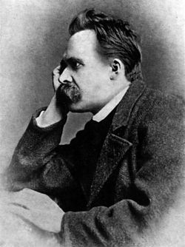
A jó és a rossz fogalma
Nietzsche elmélete a jóról és a rosszról
A jó és a rossz relatívak, perpektíva kérdései
A kettő közti viszony

Slide 3
A változás, mint folyamat, történés az ember életében
Minden féle változás stresszt idéz elő
Két forma: distressz és eustressz
Akció->reakció elv alapján stressz->alkalmazkodás
A változás a megszokottságot felbontó tényező, a „jól bevált módszer” lecserélése
Emiatt az emberek alapvetően nehzen viselik vagy nem szeretik a változást, annak ellenére, hogy a változás valamilyen szinten mindig jó
„A változás a fejlődés alapköve”- Sidó Gáspár
„A változás változatossága alkalom az alkalmazkodásra”- Kaizen csapat (shoutout to Réman Attila)

Slide 4
A változára érdemes Nber
Ki is a változásra érdemes ember?
A bizonytalansággal való önkéntes szembenézés
Hajlam, potenciál a változásra
„Ki ez a csodálatos nber?”- Pixa és Zsozeatya

